Slide 1

Bài 149
LUYỆN TẬP
(Sách giáo khoa Toán 3 - Tập hai- Trang 69)

Slide 2

Thứ … ngày … tháng … năm ….
Bài 149
Luyện tập

Slide 3
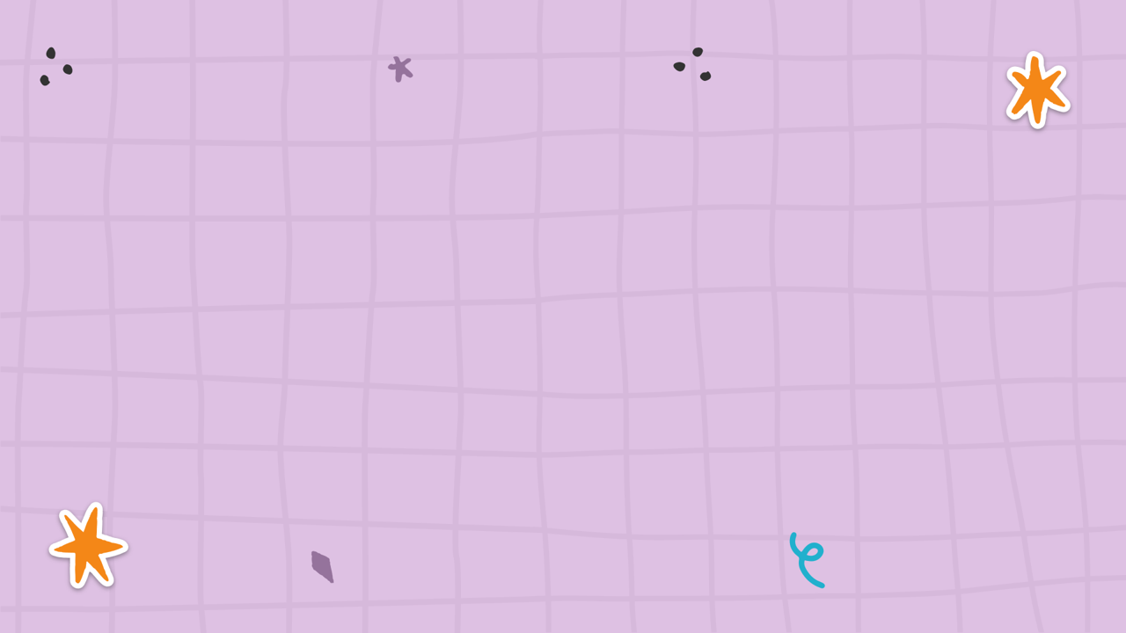


Slide 4




Món tráng miệng thơm ngon của cửa hàng sẽ dành cho khách hàng trả lời đúng câu hỏi của đầu bếp.

Slide 5

Muốn thực hiện phép trừ trong phạm vi 100 000 ta làm thế nào?
Muốn thực hiện phép trừ trong phạm vi 100 000 ta làm theo 2 bước:
Bước 1: Đặt tính
Bước 2: Tính.

Slide 6

Tính nhẩm: 16 000 – 8 000 = ?
Đáp án: 8 000

Slide 7

Toán
149. Luyện tập

Slide 8


Slide 9
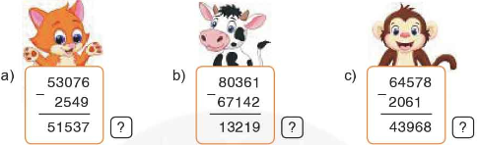
1. Đ - S ?
S
Đ
S
50527
64 578
2 061
-
62 517

Slide 10

2. Đặt tính rồi tính:
59 640
48 716
75 430
6 027
46 728
45 638
-
-
-
10 924
69 403
01 090

Slide 11

3. Số ?
41 909
19 093
= 78 163 - 36 254
= 24 839 – 5 746
= 41 909
= 19 093

Slide 12
VẬN
DỤNG

Slide 13
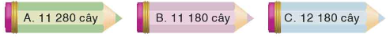
4. Một trại ươm cây có 30 670 cây giống gồm ba loại, trong đó có 11 590 cây thông và 7 900 cây bạch đàn. Số còn lại là cây tùng. Vậy số cây tùng của trại ươm là:
4. Một trại ươm cây có 30 670 cây giống gồm ba loại, trong đó có 11 590 cây thông và 7 900 cây bạch đàn. Số còn lại là cây tùng. Vậy số cây tùng của trại ươm là:
4. Một trại ươm cây có 30 670 cây giống gồm ba loại, trong đó có 11 590 cây thông và 7 900 cây bạch đàn. Số còn lại là cây tùng. Vậy số cây tùng của trại ươm là:
Tóm tắt:
Bài giải
Số cây thông và cây bạch đàn của trại ươm là:
11 590 + 7 900 = 19 490 (cây)
Số cây tùng của trại ươm là:
30 670 – 19 490 = 11 180 (cây)
Đáp số: 11 180 cây tùng.
30 670 cây
11 590 cây
thông
7 900 cây
bạch đàn
? cây tùng
2
1

Slide 14

Hoàn thành BTVN
Ôn lại bài học
DẶN DÒ

Slide 15




